Slide 1
Clase 266 — Seguridad de IoT: panorama y superficie de ataque
parte 13 seguridad movil iot e inalambrica
Programa de Ciberseguridad Moderna

Slide 2
🎯 Objetivo
• Construir un modelo mental completo de la superficie de ataque de un dispositivo IoT: aplicación móvil, API/nube, comunicaciones de red, firmware y hardware físico. El alumno aprenderá a mapear…

Slide 3
📚 Resultados de aprendizaje
• Al finalizar, el alumno podrá:
• Modelar la superficie de ataque IoT en sus cinco capas (móvil, nube/API, red, firmware, hardware).
• Aplicar el OWASP IoT Top 10 a un dispositivo real.
• Enumerar servicios y protocolos de un dispositivo con herramientas de red.
• Diseñar un plan de evaluación (threat model) para un dispositivo propio.
• Identificar las debilidades recurrentes del ecosistema IoT.
• Montar un laboratorio seguro y aislado para pruebas IoT.

Slide 4
🗺️ Temas
• 1 — Anatomía de un producto IoT
• 2 — OWASP IoT Top 10
• 3 — Enumeración de red y servicios
• 4 — APIs y comunicación con la nube
• 5 — Threat modeling del dispositivo
• 6 — Laboratorio aislado
• 7 — Credenciales y actualización

Slide 5
🧠 Explicación en profundidad
• Un producto conectado combina dispositivo, aplicación móvil, servicio cloud, identidad, red local, actualización y soporte. Una cerradura puede proteger bien su radio y exponer cuentas en la API; una…
• NIST IR 8259A define una base de capacidades técnicas: identificación, configuración, protección de datos, control de interfaces, actualización, conocimiento del estado y seguridad del dispositivo.…
• La amenaza física cambia supuestos: el atacante puede abrir carcasa, cortar energía o leer flash. La respuesta no siempre es hacer todo inviolable, sino proteger claves, detectar manipulación cuando…
• Un sensor recibe firmware firmado, pero su app usa una API sin separación entre hogares. El control de actualización no cubre autorización cloud. El inventario por capas descubre ambos propietarios y…

Slide 6
📔 Glosario operativo
• Término — Definición útil
• Producto IoT — Dispositivo y servicios necesarios para su función.
• Capability baseline — Conjunto adaptable de capacidades, no lista de aprobación.
• Provisioning — Incorporación inicial de identidad, claves y configuración.
• Fin de vida — Momento y proceso en que cesa soporte y se gestiona retiro.
• Efecto físico — Cambio sobre entorno o seguridad causado por el producto.

Slide 7
✅ Criterio de dominio
• Existe dominio cuando el alumno dibuja todas las capas y actores, sigue un dato y un comando, adapta la base NIST al impacto y propone soporte, actualización y retiro verificables.

Slide 8
📖 Definiciones y características
• Superficie de ataque IoT: conjunto de todos los puntos de entrada del sistema (app, API, radio, puertos, interfaces físicas). Característica: es multicapa y a menudo se pivota entre capas.
• OWASP IoT Top 10: lista de los diez riesgos más críticos en IoT (credenciales débiles, servicios inseguros, interfaces inseguras, falta de actualización, etc.). Característica: guía de priorización.
• MQTT/CoAP: protocolos de mensajería ligeros habituales en IoT. Característica: frecuentemente sin autenticación ni cifrado por defecto.
• Threat model: representación estructurada de activos, amenazas y vectores. Característica: dirige el pentest hacia lo que más importa.
• Hardcoded credentials: credenciales embebidas en el firmware o la app. Característica: comprometen todos los dispositivos del mismo modelo.
• OTA (Over-The-Air) update: mecanismo de actualización remota del firmware. Característica: si no está firmado, permite instalar firmware malicioso.

Slide 9
🧰 Herramientas y preparación
• Dispositivo IoT propio de bajo costo (cámara, enchufe, bombilla inteligente) para laboratorio.
• Nmap, Wireshark, netcat para enumeración de red.
• Router/AP de laboratorio aislado o VLAN dedicada para contener el dispositivo.
• Burp Suite/mitmproxy para inspeccionar el tráfico app↔nube.

Slide 10
🧪 Laboratorio guiado
• Aísla el dispositivo: conéctalo a una red/VLAN de laboratorio sin acceso a tu red principal.
• Descubre y enumera: con Nmap identifica IP, puertos abiertos y servicios (Telnet, HTTP, RTSP, UPnP, MQTT).
• Captura tráfico: usa tcpdump/Wireshark durante el emparejamiento y el uso normal; identifica protocolos y destinos en la nube.
• Analiza la app móvil: aplica lo aprendido en las clases 261–264 para revisar cómo la app se comunica con el dispositivo y la nube.
• Prueba las APIs: intercepta con Burp las llamadas a la nube; busca autenticación débil, IDOR o falta de TLS.
• Revisa credenciales por defecto: intenta acceso con usuarios/contraseñas típicos documentados del fabricante.
• Construye el threat model: en una tabla, lista activos, entradas por capa, amenazas y prioridad de prueba.

Slide 11
✍️ Ejercicios
• Dibuja el diagrama de las cinco capas de tu dispositivo IoT y anota un riesgo por capa.
• Mapea tres hallazgos potenciales al OWASP IoT Top 10.
• Enumera con Nmap los servicios de un dispositivo propio y clasifícalos por riesgo.
• Identifica en el tráfico si el dispositivo usa TLS o texto claro para hablar con la nube.
• Investiga si el modelo tiene credenciales por defecto documentadas públicamente.
• Redacta un threat model de una página para el dispositivo.

Slide 12
📝 Reto verificable
• Elabora un mapa de superficie de ataque de un dispositivo IoT propio que cubra las cinco capas y un plan de evaluación priorizado. Criterio de aceptación: el plan identifica al menos un servicio de…

Slide 13
⚠️ Errores comunes
• Nmap no encuentra el dispositivo — Aislamiento de red o firewall; verifica la VLAN y usa -sn
• Tráfico a la nube ilegible — Va por TLS; intercéptalo desde la app con proxy y CA propio
• El dispositivo deja de funcionar — Escaneo agresivo lo bloqueó; reduce la intensidad (-T2)
• No hay puertos abiertos — Solo se comunica saliente a la nube; céntrate en app/API
• Emparejamiento falla en laboratorio — Requiere Internet; permite salida controlada y monitorízala

Slide 14
❓ Preguntas frecuentes
• ❓ ¿Por dónde empiezo a auditar un dispositivo IoT?
• Por el modelado de la superficie: enumera red, revisa la app y las APIs. Suelen ser el camino más rápido antes de abrir el hardware.
• ❓ ¿Por qué el IoT es tan inseguro históricamente?
• Costes bajos, ciclos de desarrollo cortos, falta de actualizaciones, credenciales por defecto y reutilización de firmware sin endurecer.
• ❓ ¿Necesito abrir el dispositivo desde el principio?
• No siempre. El análisis de red, app y nube da mucho valor sin tocar el hardware; el análisis físico se reserva para profundizar (clases 267–268).

Slide 15
🔗 Referencias
• OWASP IoT Top 10: <https://owasp.org/www-project-internet-of-things/>
• OWASP Firmware Security Testing Methodology (FSTM): <https://github.com/scriptingxss/owasp-fstm>
• Practical IoT Hacking — Chantzis, Stais, Calderon, Deirmentzoglou, Woods.
• NIST IR 8259 Rev. 1 — Foundational Cybersecurity Activities for IoT Product Manufacturers: <https://csrc.nist.gov/pubs/ir/8259/r1/final>

Slide 16
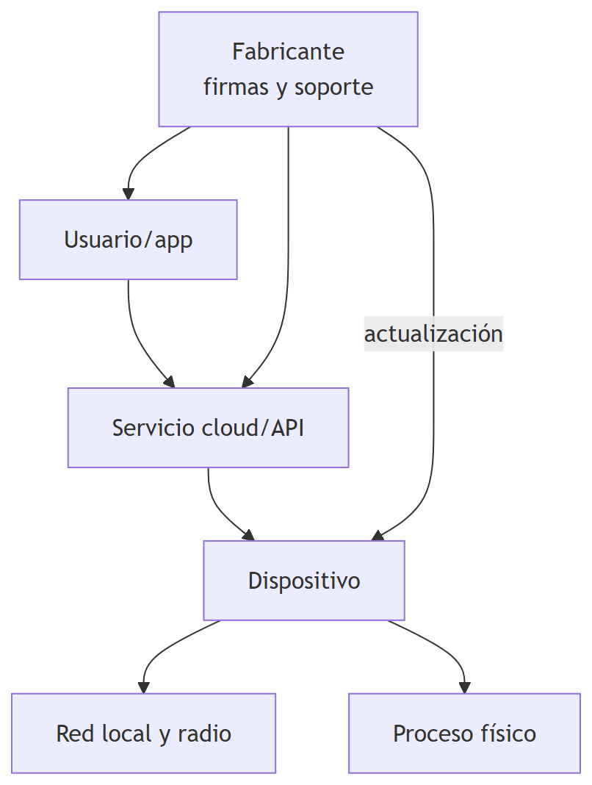
Diagrama de la clase

